Slide 1
2scape Project 개발 문서
19조

Slide 2
2scape Project
개발 문서
!
목차
내용
기획서
컨셉설계
상세 시나리오
요구사항 정의서
모듈화와 함수 설계
함수 구조도
사용자 메뉴얼
2scape Project 개발 문서

Slide 3
2scape Project
기획서
!
목차
벤치마크
Pico park가
The world’s hardest game
Toodee and Topdee
Dark Echo
Fireboy and Watergirl
게임 장르
스테이지형 미로 게임
스테이지형 퍼즐 게임
협동형 게임
2scape Project 개발 문서

Slide 4
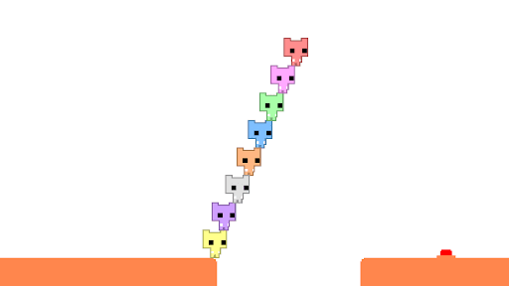
PICO PARK
스테이지형 퍼즐게임
컨셉 디자인
온라인을 통해 멀티플레이
다양한 협동요소(각각 캐릭터에 서로 밧줄로 연결되어 있는 스테이지여러 개의 공으로 벽부수고 나아가기
장점
친구들과 함께 플레이 가능
캐릭터가 아기자기하고 귀여워 친근하고 접근성이 용이함
단점
혼자서 진행하기는 힘든 구간이 많고 게임을 진행하기 위해 최소 4명이 필요함

Slide 5
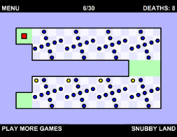
The world’s hardest game
스테이지형 미로게임
컨셉 디자인
단순한 게임 구조로 가볍게 즐길 수 있음
단순하지만 세심한 조작을 요구하는 게임
장점
도전의식을 자극함
가볍게 즐길 수 있고 게임이 무겁지 않아서 접근성이 좋음
단점
조작이 능숙하지 않으면 난이도가 너무 놓고 접근성이 뛰어난 만큼 쉽게 포기하거나 싫증날 수 있음
화려한 그래픽에 익숙해진 플레이어들에겐 밋밋해 보일 수 있는 게임

Slide 6
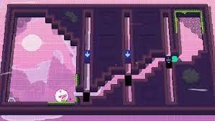
Toodee and Topdee
스테이지형 2인 협동 퍼즐 게임
컨셉 디자인
2인의 플레이어가 다양한 시점에서 2D, 3D,를 오가며 중력이나 방향 전환을 이용해 퍼즐을 해결해서
다양하고 독특한 스테이지를 플레이 가능
장점
시점을 변경할 수 있어서 다양하고 난이도 높은 플레이가 가능함
기본 이동과 상호작용 키 만으로 여러가지 상황을 연출해가면서 게임을 즐길 수 있음.
단점
2인의 플레이어에게 난이도 분배가 조금 약함
게임에 다양한 요소가 많아서 진입장벽이 조금 높고 난이도가 상승함

Slide 7
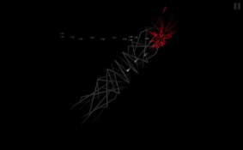
Dark Echo
스테이지형 미로게임
컨셉 디자인
시각적으로 맵을 탈출하는 것이 아닌 청각적으로 맵을 찾아서 탈출하는 게임
기본적으로 괴물 소리, 함정 소리, 발소리를 음파형태로 나타내 청각의 시각화를 이루어 플레이
장점
참신하고 신기한 컨셉으로 인기를 몰 수 있음
보통의 공포게임들은 시각적인 요소로 공포요소를 나타내지만 이 게임은 오로지 청각만으로
공포감을 조성해서 참신함이 있음
단점
청각의 시각화가 이루어졌다고는 해도 맵을 찾거나 ,함정 ,몬스터 등의 위치를 파악 하는 게 난이도 높고
답답함이 게임속에 내장되어 있어 접근성이 낮음

Slide 8
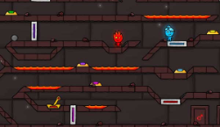
Fireboy and Watergirl
스테이지형 플랫폼 퍼즐 게임
컨셉 디자인
협동으로 즐길 수 있고, 각자 주어진 능력에 맞춰진 역할로 협동을 해야함
다양한 퍼즐들 + 협동해야 클리어 가능한 퍼즐
장점
협동을 통해서 해결하는 퍼즐들로 이루어져 있어 같은 난이도의 퍼즐이라도 친구와 함께 웃으며 즐길
수 있음
협동을 통해서만 해결 할 수 있는 등의 새롭고 신기한 퍼즐들이 많음
단점
협력이 필수 요소로 작용하는 게임인만큼 같이 할 상대방이 있어야함
협력자를 기다리거나 참아주는 상황이 많아서 갈등이 유발 될 수 있음

Slide 9
게임 장르
최종 장르:협동형 게임+퍼즐게임
캐릭터 여러 마리를 넣어서 동시에 컨트롤 하거나 혹은 여러 명이서 함께 플레이 함으로써 난이도를 조절하게 만들 수 있도록 계획했음
메타 버스등의 온라인 세상이 점점 커지는 시대의 흐름에 맞춰서 최대한 협동이나 온라인 요소를 넣어 보기 위해 노력할 생각
스테이지형 퍼즐 게임
스테이지형 미로 게임
위에 5가지 게임에서 참고한 여러가지 퍼즐요소 + 각각 캐릭터의 능력을 이용한 협동 퍼즐요소 등등을 추가할 계획이며 난이도 높은 퍼즐 들을 추가해서 성취도와 도전 의식을 불러 일으킴
Dark Echo같은 게임을 참고해서 맵을 파악하기 어려운 방식을 추가하고 맵에 여러가지 변형을 주면서 퍼즐형 미로 탈출을 할 수 있게 기획

Slide 10
2scape Project
컨셉 설계
!
목차
컨셉
게임의 컨셉가
게임의 핵심 특징
게임의 배경 스토리
규칙
플레이어의 목표
게임의 규칙
게임 플레이 화면
2scape Project 개발 문서

Slide 11
게임의 컨셉,핵심 특징
협동형 스테이지 퍼즐 게임
컨셉 디자인,핵심 특징들
다양한 퍼즐들과 어려운 미로 그리고 두 마리의 캐릭터가 한번에 움직여줘야 하는 게임
키보드 방향키와 WASD를 이용한 조작으로 2인의 플레이어가 같이 플레이 하거나 혼자서 엄청 난이도 높은 플레이를 해야함
캐릭터별 능력을 부여해서 각각 캐릭터가 없으면 해결이 어렵거나 불가능한 게임
스토리 라인을 따라가면서 더욱 몰입감 있는 플레이를 유도함

Slide 12
게임의 배경 스토리
실험실 탈출
세부 스토리 라인
2079년, 기억을 잃고 눈을 떠보니 갖혀있는 주인공, 저 멀리에선 친구의 목소리가 들린다. 반드시 친구를 데리고 함께 이곳을 탈출해야 한다.
실험 중 이상한 능력이 생겨버렸으나 그걸 파악하지 못한 연구진에게서 주인공이 탈출하는 컨셉.
동료와 함께 협동하면서 각 스테이지를 헤쳐 나가다가 최종 스테이지에서 보스를 만난다.

Slide 13
플레이어의 목표
보스와 연구진, 퍼즐 미로 탈출
세부 목표
캐릭터의 능력을 활용하며 각각의 스테이지와 퍼즐을 헤쳐 나가야함.
초반부에 잭(1P)은 로즈(2P)를 구해야함.
혼자 게임을 한다면 두 캐릭터를 혼자서 움직여야 하고 둘이서 플레이한다면 협동을 해서 헤쳐 나가야함.
스토리에 맞춰서 목표를 해결하고 스테이지를 클리어 해야한다.

Slide 14
게임의 규칙
2D플레이
세부 규칙
열쇠나 버튼을 눌러서 길을 열지 않으면 게임을 진행 할 수 없음
키보드만을 이용해서 조작 해야함
화살이나 함정에 닿으면 라이프가 감소하고, 라이프가 모두 감소하면 죽는다.
세이브가 없으므로 모든 코인을 소비하면 다시 처음부터 플레이 해야 한다. (난이도)
잭(1p)에게는 중력이 적용된다.

Slide 15
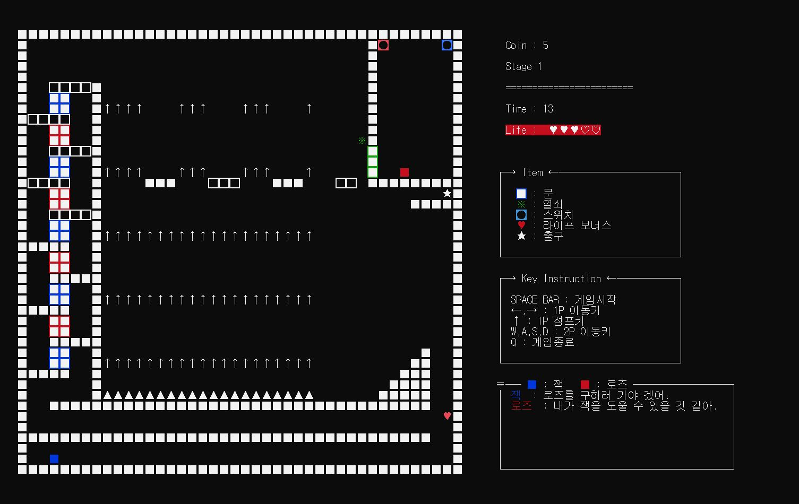
게임 플레이 화면
좌측에는 게임 화면
우측에는 게임 정보들

Slide 16
2scape Project
상세
시나리오
!
목차
UI
UI 정보
UI 입력
PLUS+
클리어 타임
아이템
함정
2scape Project 개발 문서

Slide 17
UI 제공정보/UI 입력키
UI제공정보 / 입력키
1p와 2p의 생김새
1p와 2p의 조작키(방향키와 WASD)
라이프, 코인
현재 플레이 중인 레벨
게임 진행 시간
플레이 화면 중앙에 텍스트를 이용한 스토리 진행
우측 하단에 게임 진행 로그 기록 : 대사, 피격 정보, 팁 등등

Slide 18
클리어 타임
클리어 타임 시스템
레벨을 클리어하는 시간을 저장한다
전체 게임 클리어시, 각 레벨을 클리어한 시간을 합산해서 보여준다
더 빠르게 클리어하도록 도전 욕구를 자극함으로써 흥미를 북돋는다
기록을 갱신하며 반복적으로 플레이할 수 있도록 유도한다

Slide 19
아이템, 블록
세부 종류
키 – 먹으면 같은 색깔의 잠긴 벽을 연다. 맵에 있는 같은 색의 키를 모두 얻어야 열린다.
하트 – 먹으면 라이프가 늘어난다
버튼 – 누르면 벽을 연다
토글 버튼 – 누르고 있는 상태에는 벽을 연다
가짜 버튼 – 작동하지 않는 버튼. 일반 버튼과 겉모습이 똑같기에 난이도를 증가시킨다
투명벽 – 주기적으로 투명해지고 불투명해지고를 반복하면서 난이도를 증가시킨다
색깔벽 – 같은 색깔의 키나 버튼으로 열 수 있는 문

Slide 20
함정
세부 종류
화살 발사대 – 주기적으로 화살을 발사하는 고정형 함정. Pc와 닿으면 라이프를 감소시킨다
화살 – 주기적으로 움직인다. Pc와 닿으면 라이프를 감소시키며 사라진다
스파이크 – 고정형 함정. Pc와 닿으면 라이프를 감소시킨다
폭탄 – 고정형 함정. Pc와 닿으면 라이프를 감소시키며 사라진다

Slide 21
2scape Project
요구사항 정의서
!
목차
기능
1.PC 움직임
2.화면출력
3.화살 시스템
4.열쇠와 버튼
5.라이프와 코인
7.피격 이펙트
9.보스맵 클리어
10.하트 아이템
비기능
6.PC조작
8.맵디자인
2scape Project 개발 문서

Slide 22
요구사항 정의서
요구사항 번호 | 1 | 요구 사항 이름 | Pc움직임 | 요구사항유형 | 기능
작성자 | 19조 | 작성일/변경일 | 2021-11-27 | 릴리즈/버전 | Ver 0.2
내용 | PC1은 아래방향으로 중력작용이 작용하게 만들고, 좌우 조작키와 점프키를 만든다. PC2는 4방향으로 자유롭게 이동이 가능하게 만들고, 상하좌우 조작키를 만든다. 서로 겹쳐지지 않고 통과 불가능하기 때문에 PC1이 PC2를 밟을 수 있다.
입력데이터 | 움직일 PC, 이동할 방향 |  | 수행할 일 | PC를 해당방향으로 이동, pc1에게는 지속적인 중력작용
테스트 방법 | 1. PC1,2를 동시에 조작해보기 2. PC1,2를 충돌시키기 3. PC1을 공중에 놓기 4. 각 pc를 빠르게 조작해보기
평가 기준 | 1.PC1,2를 동시 조작할 수 있는가 2.PC1,2가 겹쳐지지 않는가 3.PC1이 공중에서 자동으로 중력이 적용되는가 4.빠르게 조작했을 시에 입력이 지연되거나 누락되지는 않는가
우선순위 | 상 | 변경가능성 | 하 | 관련요구사항 | 6

Slide 23
요구사항 정의서
요구사항 번호 | 2 | 요구 사항 이름 | 화면 출력 | 요구사항유형 | 기능
작성자 | 19조 | 작성일/변경일 | 2021-11-04 | 릴리즈/버전 | Ver 0.1
내용 | 디자인한 맵을 콘솔창에 출력한다 게임이 진행되는 동안에 맵에 변경되는 부분을 변경해서 화면에서 출력한다
필요데이터 | 게임보드 배열 |  | 수행할 일 | 플레이어, 아이템과 블록, 함정 등을 화면에 출력한다
테스트 방법 | 1. 게임 시작 시의 화면 검사 2. 게임 진행 중의 화면 검사
평가 기준 | 1.게임 시작 시에 게임 화면이 잘 그려지는가? 2.게임 진행 중에 게임 화면의 바뀐 부분이 잘 그려지는가?
우선순위 | 상 | 변경가능성 | 하 | 관련요구사항

Slide 24
요구사항 정의서
요구사항 번호 | 3 | 요구 사항 이름 | 화살 시스템 | 요구사항유형 | 기능
작성자 | 19조 | 작성일/변경일 | 2021-11-27 | 릴리즈/버전 | Ver 0.2
내용 | 화살 발사대에서 주기적으로 화살이 발사되도록 만든다 발사된 화살이 발사 방향으로 주기적으로 움직인다 화살은 벽과 닿으면 사라진다 화살은 PC와 닿으면 사라지면서 플레이어의 체력을 깎는다
필요데이터 | 게임보드 배열로부터 얻어낸 화살대와 화살과 플레이어의 위치, 플레이어의 라이프 |  | 수행할 일 | 발사하거나 이동할 위치가 막혀있지 않으면 이동. 막혀있으면 사라짐. 막혀있는데 플레이어면 데미지를 줌.
테스트 방법 | 게임 실행 시키고 맵에 있는 발사대들과 발사된 화살들을 관찰하기 화살을 벽에 충돌시키기 화살을 PC에 충돌시키기
평가 기준 | 맵에 있는 모든 발사대에서 화살이 주기적으로 발사되는지 여부 발사된 화살이 발사된 방향으로 주기적으로 움직이는지 여부 화살이 벽에 충돌했을 시에 사라지는지 여부 화살이 PC에 닿았을 시에 사라지면서 플레이어의 라이프가 깎이는지 여부
우선순위 | 상 | 변경가능성 | 하 | 관련요구사항 | 5

Slide 25
요구사항 정의서
요구사항 번호 | 4 | 요구 사항 이름 | 열쇠와 버튼 | 요구사항유형 | 기능
작성자 | 19조 | 작성일/변경일 | 2021-11-27 | 릴리즈/버전 | Ver 0.2
내용 | 열쇠를 얻으면 그 열쇠와 같은 색의 문이 열린다. 맵에 있는 같은 색의 모든 열쇠를 먹어야만 문이 열린다. 버튼을 누르면 그 버튼과 같은 색의 문이 열린다. 맵에 있는 같은 색의 모든 버튼을 눌러야만 문이 열린다.
필요데이터 | PC와 열쇠, 버튼의 충돌 여부, 맵에 있는 열쇠와 버튼의 총량 |  | 수행할 일 | 열쇠를 모두 얻거나 버튼을 모두 눌렀다면 같은 색의 문 사라짐
테스트 방법 | 맵에 있는 같은 색의 열쇠를 모두 먹기 맵에 있는 같은 색의 버튼을 모두 누르기
평가 기준 | 맵에 있는 같은 색의 열쇠를 모두 먹으면 해당 색깔의 문이 열리는지 검사 맵에 있는 같은 색의 버튼을 모두 누르면 해당 색깔의 문이 열리는지 검사
우선순위 | 상 | 변경가능성 | 상 | 관련요구사항

Slide 26
요구사항 정의서
요구사항 번호 | 5 | 요구 사항 이름 | 라이프와 코인 | 요구사항유형 | 기능
작성자 | 19조 | 작성일/변경일 | 2021-11-27 | 릴리즈/버전 | Ver 0.2
내용 | 게임 시작시에 일정한 코인과 라이프를 갖고 시작함 데미지를 입으면 라이프가 1칸씩 줄어든다 라이프가 모두 달면 코인을 소비하며 재시도 코인이 모두 달면 게임오버 플레이어의 현재 코인과 라이프를 지속적으로 UI에 표시한다 한번 데미지를 입으면 일정 시간동안의 무적시간을 갖는다
필요데이터 | 플레이어의 코인, 라이프, 무적시간, 데미지를 입었는지 여부 |  | 수행할 일 | 데미지를 입었을 때 무적이 아니면 라이프와 코인 감소
테스트 방법 | 게임 시작시 코인과 라이프 UI 확인 게임 시작 후 한번 데미지를 입고나서 코인과 라이프 UI 확인 지속적으로 많은 데미지를 입으면서 게임의 변화 확인
평가 기준 | 게임 시작 시 코인과 라이프가 잘 지급되었는가 플레이어의 코인과 라이프가 UI에 잘 표시되는가 데미지를 입으면 라이프가 잘 줄어드는가 데미지를 입으면 무적시간이 적용된느가 라이프가 없으면 해당 레벨을 재시작하는가 코인이 없으면 게임오버 되는가
우선순위 | 상 | 변경가능성 | 중 | 관련요구사항 | 3

Slide 27
요구사항 정의서
요구사항 번호 | 6 | 요구 사항 이름 | PC 조작 | 요구사항유형 | 비기능
작성자 | 19조 | 작성일/변경일 | 2021-11-27 | 릴리즈/버전 | Ver 0.2
내용 | 1.PC 조작 시 자연스러운 움직임을 연출한다 2.적당한 속도로 움직이게 만들어야 함 3.PC1에게 중력이 자연스럽게 적용되고, 점프도 자연스러워야 함
필요데이터 | 키보드 입력 값, 현재 각 PC의 좌표, 이동하고자 하는 방향의 블록 정보, PC1의 점프 정보 |  | 수행할 일 | 이동할 수 있다면 PC를 이동한다. 점프할 수 있다면 점프한다.
테스트 방법 | 1.각 조작키를 한번만 눌러보기 2.각 조작키를 꾹 눌러보기 3.각 조작키를 빠르게 눌러보기
평가 기준 | 1.조작키를 다양하게 눌러도 일정한 속도로 부드럽게 움직이는가 2.PC1에게 지속적으로 중력이 작용하는가 3.PC1의 점프가 자연스러운가
우선순위 | 상 | 변경가능성 | 하 | 관련요구사항 | 1

Slide 28
요구사항 정의서
요구사항 번호 | 7 | 요구 사항 이름 | 피격 이펙트 | 요구사항유형 | 기능
작성자 | 19조 | 작성일/변경일 | 2021-11-27 | 릴리즈/버전 | Ver 0.1
내용 | 피격시 플레이어에게 피격 여부를 알려주기 위해서 깜빡이는 이펙트를 준다 게임 화면 주변이 빨갛게 깜빡인다
입력데이터 | 데미지를 입은 플레이어, 해당 플레이어의 위치 |  | 수행할 일 | 무적시간이 아닌데 피격시 라이프 깎으면서 이펙트 주기
테스트 방법 | PC1,2를 움직여서 함정들과 보스에 충돌 시키기(함정 : 화살, 화살대, 스파이크, 폭탄) PC1은 점프 중에도 함정들과 보스에 충돌 시켜본다
평가 기준 | 1.PC1,2가 이동 시에 함정들과 보스에 충돌하면 피격 이펙트가 일어나는가 2.이펙트 이후에도 정상적으로 게임이 진행되는가 3.피격 이벤트가 게임 진행에 방해가 되지 않고 매끄럽게 일어나는가 4.무적시간에 함정이나 보스에 충돌하면 이펙트가 일어나는가
우선순위 | 중 | 변경가능성 | 하 | 관련요구사항 | 5

Slide 29
요구사항 정의서
요구사항 번호 | 8 | 요구 사항 이름 | 맵 디자인 | 요구사항유형 | 비기능
작성자 | 19조 | 작성일/변경일 | 2021-11-27 | 릴리즈/버전 | Ver 0.2
내용 | 1.맵에 어울리는 함정의 위치나 플레이어의 난이도 조절을 고려해서 맵을 디자인한다. 2.1P나 2P의 역할을 고려해서 맵을 디자인한다. 3.게임 초반부에는 자연스럽게 게임을 익힐 수 있도록 유도한다.
고려 사항 | 플레이어의 실력과 게임의 난이도의 밸런스를 맞춰야 함. 플레이어 마다의 실력차이도 고려해야 함 |  | 요구 사항 | 플레이어가 지속적으로 흥미를 느끼도록 유도
테스트 방법 | 1.맵을 플레이해보면서 초반부 플레이와 후반부 플레이 비교 2.소모되는 시간과 라이프를 비교한다 3.여러 사람이 플레이해본다
평가 기준 | 1.초반부에 시간과 라이프가 과도하게 소모되지는 않는가 2.제공된 코인과 라이프로 대부분의 사람이 게임을 클리어할 수 있는가 3.후반부에는 초반부보다 난이도가 더 올라가서 시간과 라이프가 더 많이 소모되는가
우선순위 | 상 | 변경가능성 | 하 | 관련요구사항

Slide 30
요구사항 정의서
요구사항 번호 | 9 | 요구 사항 이름 | 보스맵 클리어 | 요구사항유형 | 기능
작성자 | 19조 | 작성일/변경일 | 2021-11-27 | 릴리즈/버전 | Ver 0.2
내용 | 맵에 있는 모든 색깔벽을 없애면 연출이 나오면서 게임을 클리어한다
입력데이터 | 맵에 색깔벽이 남아있는지 여부 |  | 수행할 일 | 이펙트 주며 보스 사라지고 엔딩으로 넘어가는 처리
테스트 방법 | 보스 스테이지에 있는 모든 열쇠를 먹고 버튼을 누르며 모든 색깔벽을 없앤다
평가 기준 | 색깔벽이 없으면 이펙트가 나오며 보스가 사라지는가 보스가 사라지고 나서 엔딩으로 넘어가는가
우선순위 | 중 | 변경가능성 | 하 | 관련요구사항

Slide 31
요구사항 정의서
요구사항 번호 | 10 | 요구 사항 이름 | 하트 아이템 | 요구사항유형 | 기능
작성자 | 19조 | 작성일/변경일 | 2021-11-27 | 릴리즈/버전 | Ver 0.2
내용 | 1.하트모양 아이템을 먹으면 플레이어들의 라이프가 하나 회복된다 2.아이템을 먹더라도 최대 라이프를 초과해서 회복되지 않는다
필요데이터 | 각 플레이어가 하트 아이템을 먹었는지 여부 |  | 수행할 일 | 하트 아이템을 먹으면 라이프가 최대치를 초과하지 않는 선에서 회복됨
테스트 방법 | 1.PC1,2가 각각 라이프가 줄어든 상태에서 하트 아이템 먹어보기 2.PC1,2가 각각 라이프가 최대치인 상태에서 하트 아이템 먹어보기
평가 기준 | 라이프가 줄어든 상태에서 하트 아이템을 먹었을 때 라이프가 잘 차오르고 표시되는가 라이프가 최대치인 상태에서 하트 아이템을 먹으면 라이프가 더 생기지 않고 아이템이 무시되는가
우선순위 | 중 | 변경가능성 | 중 | 관련요구사항 | 5

Slide 32
2scape Project
모듈화와 함수 설계
!
목차
모듈별 함수
기본구조,공통모듈
기획,맵 디자인
충돌과 트리거
UI및 그래픽 연출
역할 분배
모듈 담당자
모듈 역할
2scape Project 개발 문서

Slide 33
기본구조 및 공통모듈의 함수
함수명 | 기능 | 인수 | 반환값
GlobalVariable Definition | 전역변수를 정의한다 | void | void
GameSetting | 커서 제거, 창 크기 조절, 전역변수 정의, 엑셀파일 읽어오기 등 게임의 기본적인 세팅을 함 | void | void
inputReset | 이전에 처리하지 못한 키 입력을 리셋함 | void | void
DrawString_Dot | x y 좌표에 문자열을 출력 | int x, int y, char* str | void
DrawString_Dot_Int | x y 좌표에 숫자를 출력 | int x, int y, int num | int

Slide 34
기획 및 맵 디자인의 함수
함수명 | 기능 | 인수 | 반환값
AddMap_Size | 좌측 상단의 좌표와 너비와 높이를 이용해서 사각형 영역의 맵을 채운다 | int leftTop_X, int leftTop_Y, int width, int height, int type, int level | void
AddMap_Pos | 좌측 상단의 좌표와 우측 하단의 좌표를 이용해서 사각형 영역의 맵을 채운다 | int leftTop_X, int leftTop_Y, int rightDown_X, int rightDown_Y, int type, int level | void
AddMap_Dot | 한 점의 맵을 채운다 | int x, int y, int type, int level | void
BuildMap | 3가지 AddMap함수들을 호출하여 레벨을 제작한다 | void | void
LevelDesignTool | 만든 레벨을 자유롭게 볼 수 있게 한다. 직접 플레이하지 않고도 후반부 레벨에 접근이 가능하다 | int index | int

Slide 35
충돌과 트리거의 함수
함수명 | 기능 | 인수 | 반환값
MovingPlayer | pc(1 or 2)를 해당방향으로 움직인다 | int player, char direction | void
Jump1P | p1을 점프시킨다 | void | void
LifeSystem | 전역변수 hitFlag를 이용해서 피격시에 라이프를 깎는다 | void | void
MoveInTrigger | 다음 칸으로 진입하면서 해당 칸에 있는 아이템, 블록에 따라서 트리거 실행 | int pc,int currentBlockType, int nextBlockType | void
Trigger_Damage | 함정들이나 보스에 충돌 시 데미지를 입게 만드는 함수 | int hitPc | void

Slide 36
UI 및 그래픽 연출의 함수
함수명 | 기능 | 인수 | 반환값
BuildLobby | 게임의 기본 인터페이스와 로비화면을 그림 | void | void
BuildTitle | 로비 진입시에 게임 타이틀을 그림 | void | void
LobbyLoop | 로비화면에서 사용자 입력받으면서 입력에 따른 해당 명령 수행 | developMode | void
Prologue_Guide | 게임 시작 시에 프롤로그를 연출함 | void | void
BossStageEffect | 보스 스테이지 진입 연출 | void | int

Slide 37
역할 분배
모듈명 | 역할 | 담당자
기본구조 및 공통모듈 | 게임 전체 구조 설계, 공통 모듈 구현, 코드 통합 | 한요한
기획 및 맵 디자인 | 게임 기획, 레벨디자인 구상 및 구현, 문서 작업 | 이승재
충돌과 트리거 | 충돌과 트리거 구상 및 구현, 게임 시스템 구현 | 하윤호
UI 및 그래픽 연출 | UI 및 그래픽 연출 구상 및 구현, 로비 시스템 구현 | 강민구

Slide 38
2scape Project
함수
구조도
!
목차
주요 함수
GameSetting
BuildMap
State Controller
LevelDesignTool
LobbyLoop
GameLoop
2scape Project 개발 문서

Slide 39
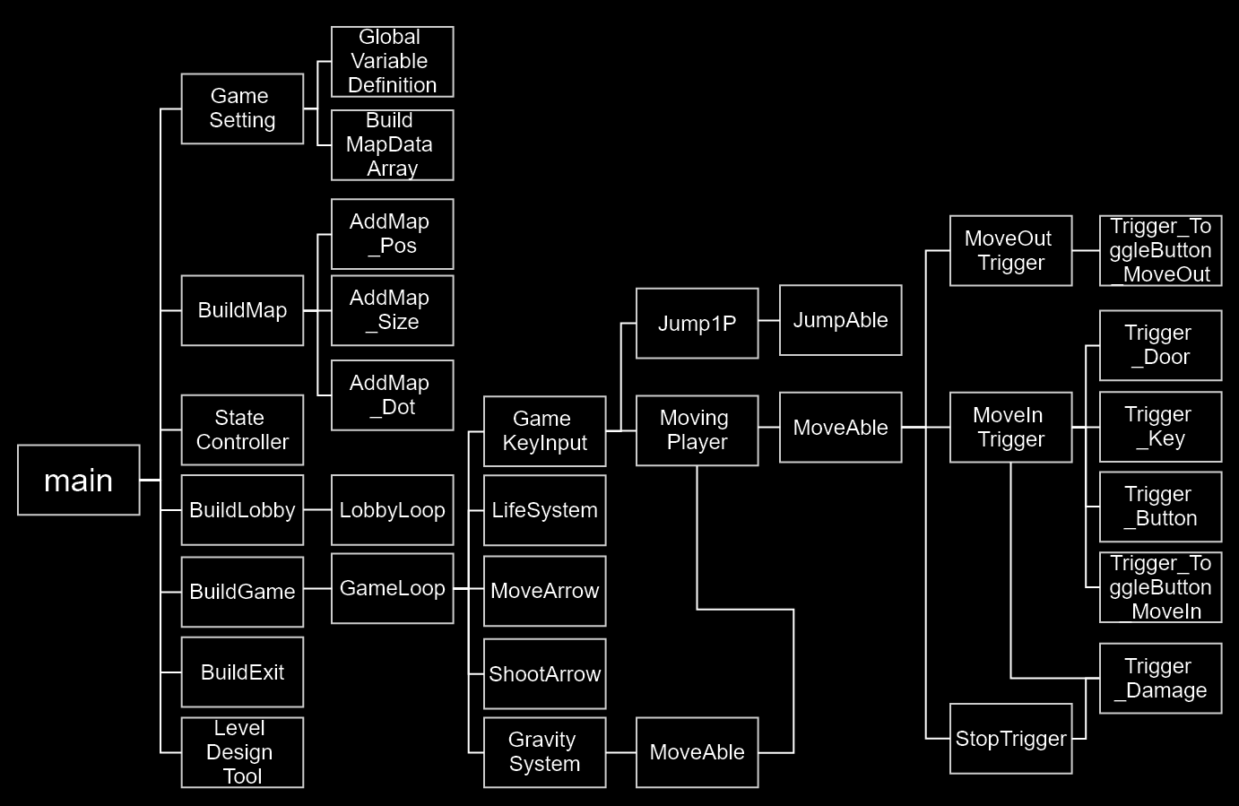
함수 구조도

Slide 40
2scape Project
사용자
설명서
!
목차
게임 설명
게임 설명
조작법
함정 설명
스테이지 설명
UI 설명
2scape Project 개발 문서

Slide 41
게임 설명
20xx년, 잭과 로즈는 이상한 공간에서 눈을 뜬다.
눈을 뜨고나서 몇 번을 부정하고 몇 시간이나 살려달라고 소리쳤는지 모른다.
알게 된 것은 지금 비현실적인 일들 투성이란 것 뿐….
죽기만을 기다릴 수 없기에…
그렇게 잭 과 로즈는 이 곳을 탈출하기로 했다!
이 게임은 로즈의 입장에서 보면 위에서 내려다 보는 시점으로 게임을 진행하고 잭의 입장에서 보면 2D인 게임으로 진행 됩니다. 둘의 다른 시점에서 생성되는 어려움과 함정을 즐겨보고 서로를 도와서 함정과 여러가지 상황들을 해쳐나가면서 잭과 로즈를 탈출 할 수 있도록 도와주세요.
권장 플레이: 인원 1~2인

Slide 42
조작법
플레이어 1(잭)의 조작키 →↑←
잭은 특별한 능력이 없이 실험실을 탈출하려고 노력하는 캐릭터 입니다.
잭은 →을눌러서 오른쪽으로 움직이고 ←을 눌러서 왼쪽으로 움직이며 ↑을 누를 시 점프를 합니다.
좌우로 움직이고 점프를 통해서 여러가지 아이템과 함정을 해쳐나가 보세요!
플레이어 2(로즈)의 조작키 WASD
로즈는 실험중에 특별한 능력을 얻어서 벽을 타고 다닐 수 있는 캐릭터 입니다.
로즈가 잭을 도와주고 잭이 혼자 올라갈 수 없는 곳을 올라 갈 수 있도록 도와주거나 잭이 갈 수 없는 곳을 로즈가 가서 해결 해 주어야합니다. 로즈는 A로 왼쪽 W로 위쪽 D로 오른쪽 S로 아래쪽으로 움직입니다.

Slide 43
함정 설명
■-벽 통과하거나 부실 수 없습니다.
★-문 여기로 잭이나 로즈가 도착하면 스테이지가 클리어됩니다.
◇-폭탄 먹으면 라이프가 하나 감소합니다.
▲-슈터 삼각형이 가르키는 방향으로 화살을 발사합니다.
※-키 먹으면 같은 색의 벽이 사라집니다.
●-버튼 누르면 벽이 사라졌다가 떼면 다시 나타납니다.
-색깔벽 여러가지 색의 벽이 존재하며 같은 색의 키를 먹으면 벽이 사라지고 버튼을 누르면 벽이 사라졌다가 다시 등장하기도 합니다. 그리고 버튼중에는 오래되어 작동하지 않는 버튼도 있으니 신중하게 선택해서 색깔벽을 없애고 탈출하시길 바랍니다..

Slide 44
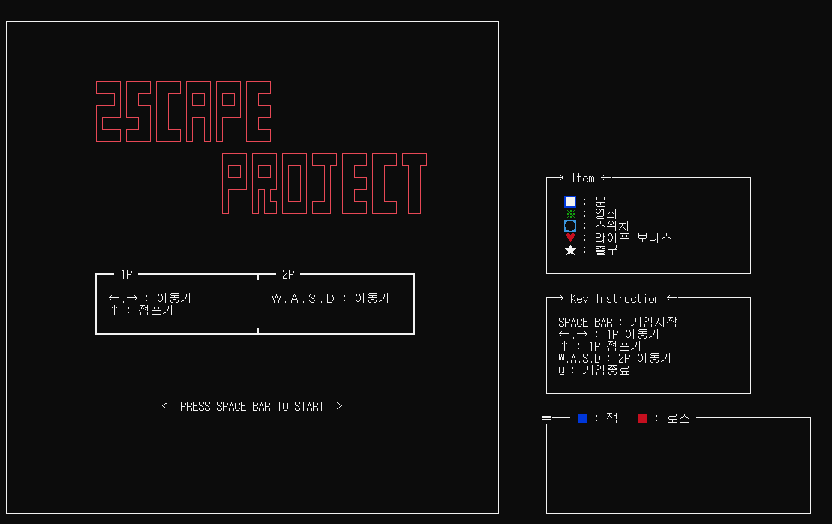
로비
게임의 로비 입니다.
간단한 조작키가 함께 써져있으며 스페이스바를 누르면
게임이 시작됩니다.

Slide 45
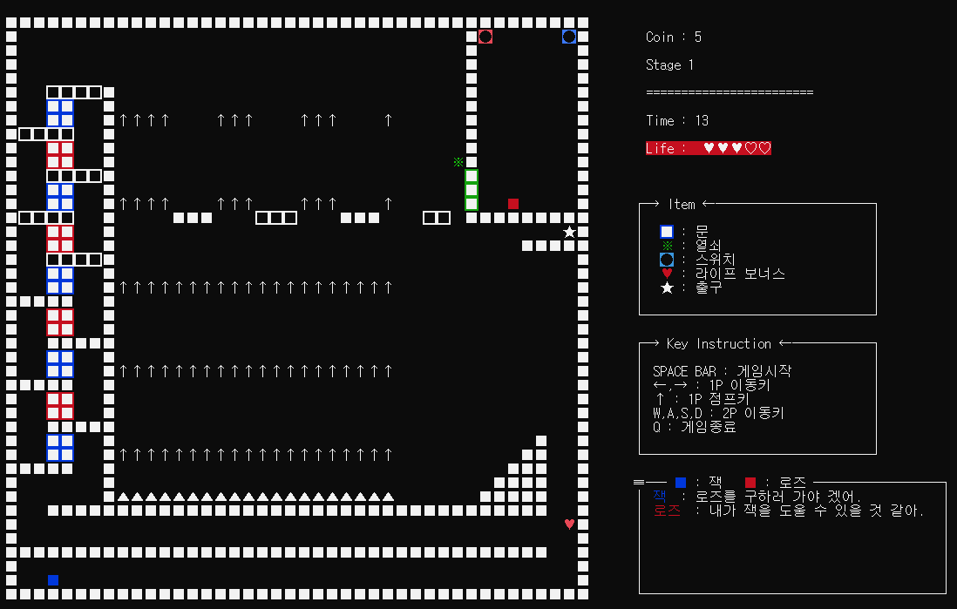
스테이지1-프롤로그
스테이지1이며 프롤로그입니다.
플레이어는 여기서 간단한 조작키를 익히고
각각의 함정이 어떻게 구현되어있고
어떤 방식으로 작동되는지 배울 수 있습니다.

Slide 46
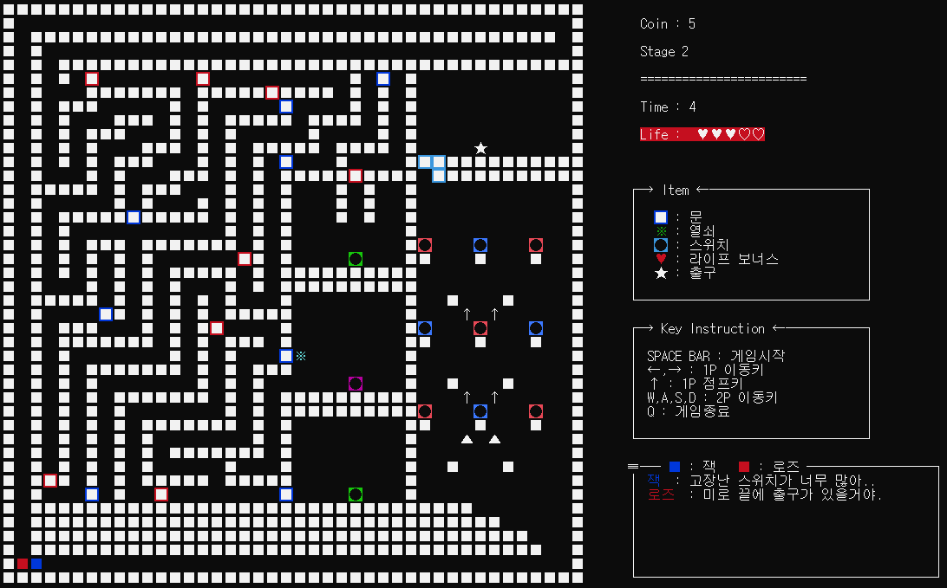
스테이지2-메이즈
스테이지 2인 메이즈입니다.
플레이어는 스테이지1에서 배웠던 조작법을 통해
잭과 로즈를 잘 컨트롤 하면서
미로를 해쳐 나가야합니다.
잭과 로즈는 스테이지1에서 했던 협동을
좀더 강하고 튼튼하게 해야합니다.

Slide 47
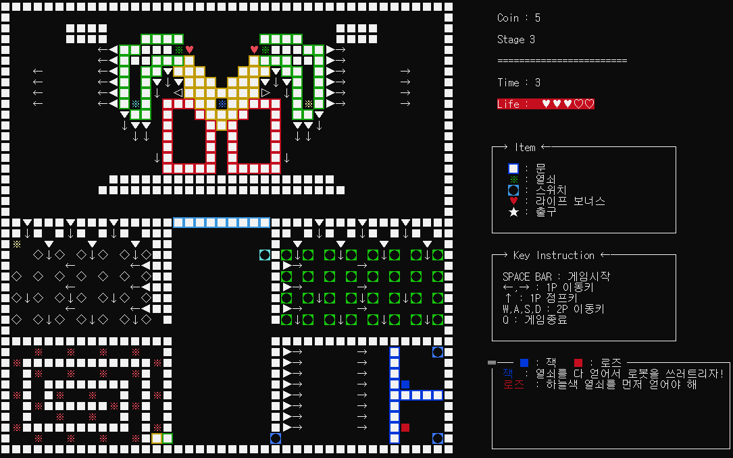
스테이지3-로봇
게임의 마지막스테이지입니다.
잭과 로즈가 탈출한 것을 로봇이 알아채면
로봇이 깨어나면서 플레이어를 공격하기
시작할 것입니다. 플레이어는 여러가지 함정을
잘 이용하면서 로봇을 물리쳐야합니다.

Slide 48
Ui 설명
게임화면의 오른쪽을 잘 보면 여러가지 UI들이
사용되고 있는데
♥는 라이프입니다.
그리고 아래박스엔 간단한 조작키가
포함되어서 플레이어는 잭과 로즈를 조작하면서
헷갈리는 것을 방지해줍니다.
그리고 제일 아래 잭과 로즈의 대화를 통해
스토리를 진행해 나가고, 팁을 주면서
스테이지를 클리어 할 수 있도록 도와줍니다.

Slide 49
감사합니다
구성원
담당모듈
18010662 이승재 – 팀장
17011677 하윤호
17010888 한요한
16013045 강민구
이승재 : 기획 및 맵 디자인
하윤호 : 충돌과 트리거
한요한 : 기본구조 및 공통모듈
강민구 : UI 및 그래픽 연출

